Slide 1
التعرف على الأرقام العربية-الهندية المكتوبة بخط كاتب المشروع فقط
مشروع التحكم الضبابي العصبوني

Slide 2
الأدوات
تم تصميم وتدريب شبكة عصبونية عميقة مكونة من 23 طبقة مع 27210 متحول قابل للتدريب.

Slide 3
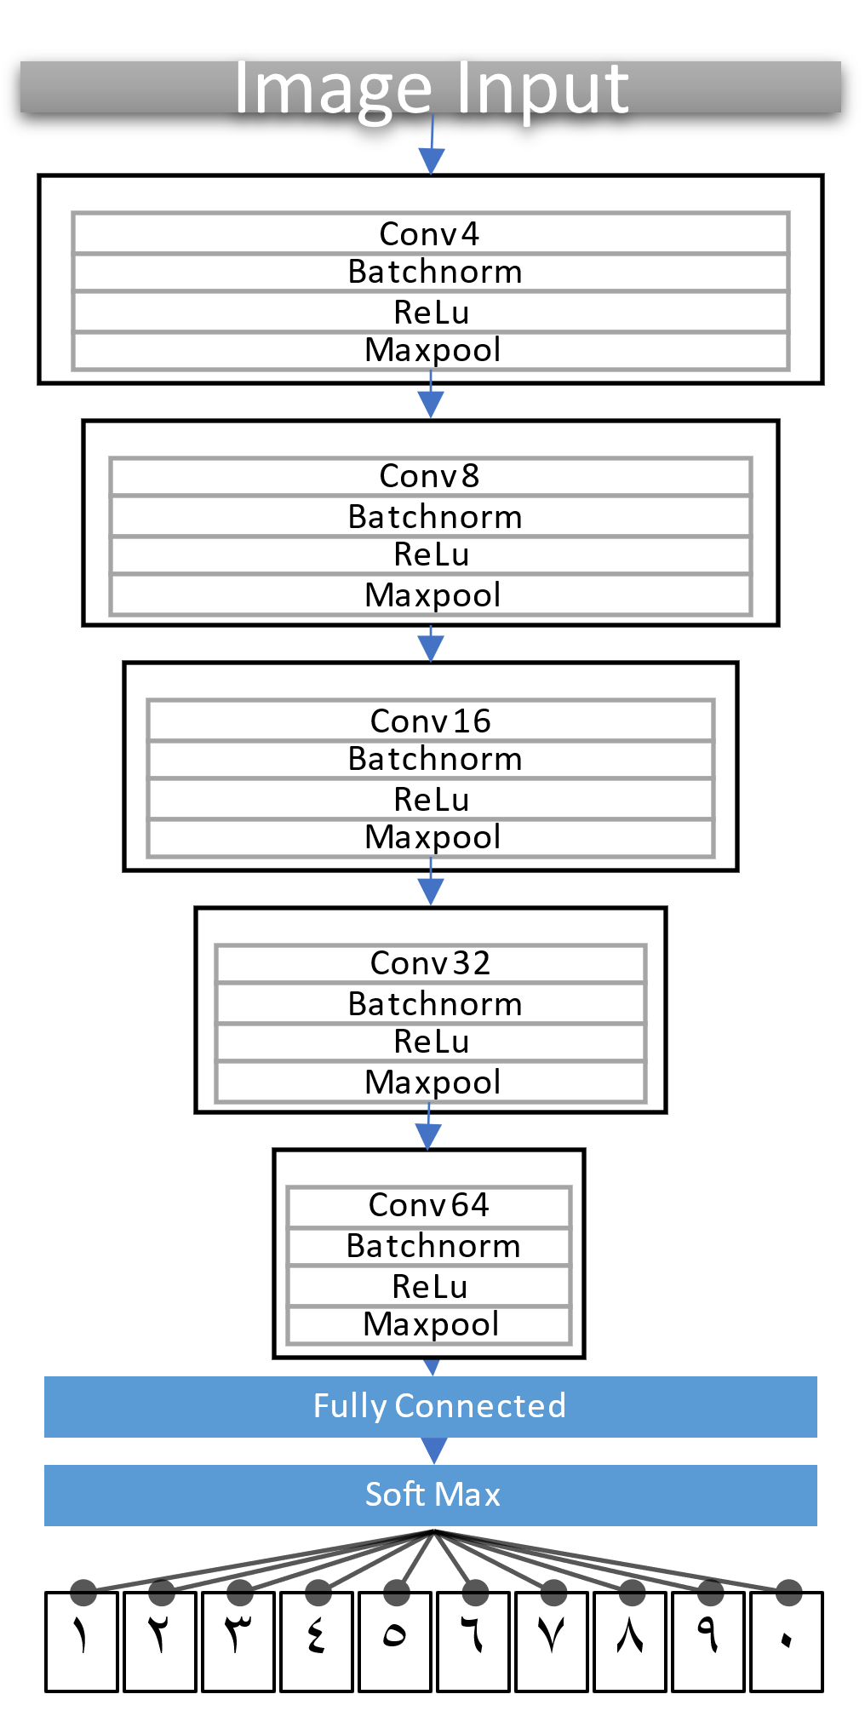
الأدوات

Slide 4
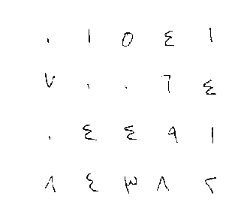

Slide 5
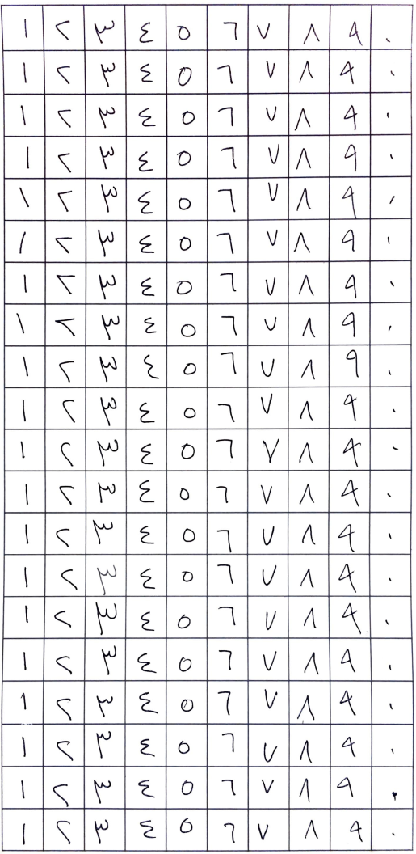
عينات التدريب

Slide 7
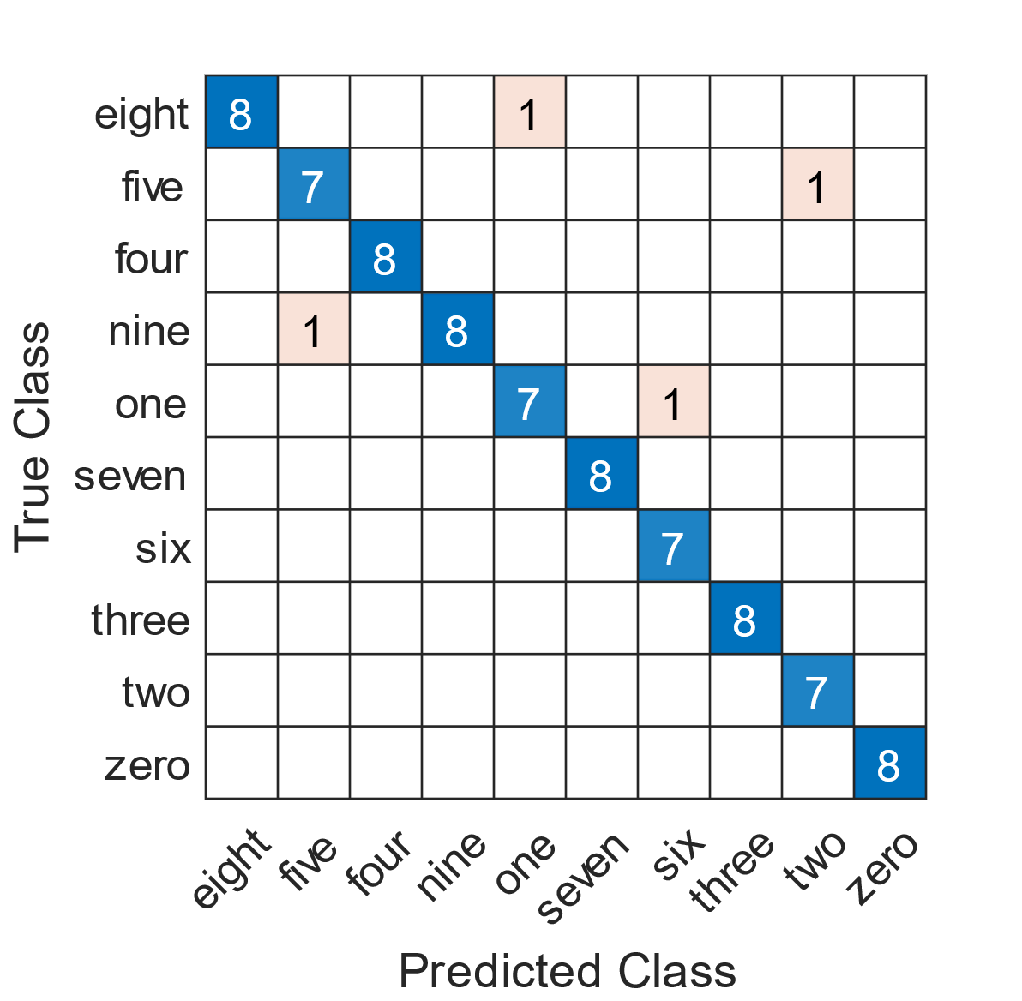

Slide 8
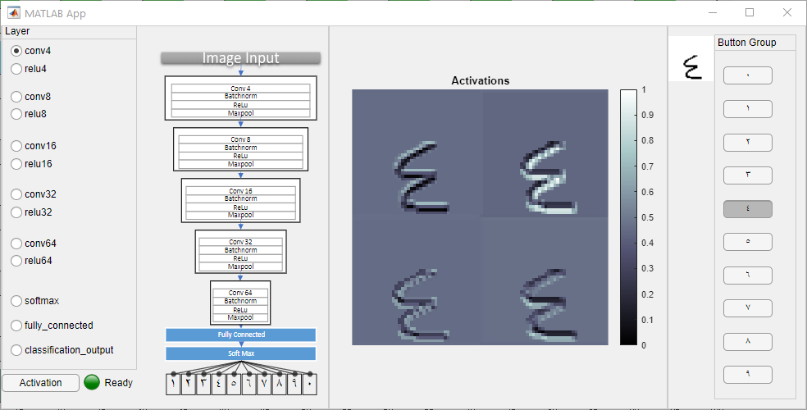

Slide 9
